Slide 1
Физические качества человека

Slide 2
Под физическими способностями понимают относительно устойчивые, врожденные и приобретенные функциональные возможности органов и структур организма, взаимодействие которых обуславливает эффективность выполнения двигательных действий.

Slide 3
Изложенные представления о сути физических качеств и физических способностей позволяет заключить:
а) в основе воспитания физических качеств лежит развитие физических способностей.
б) развитие физических способностей обуславливается врожденными задатками. в) воспитание физических качеств достигается через решение разнообразных двигательных задач.

Slide 4
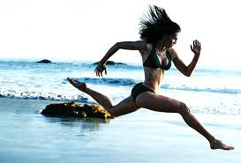
Выносливость
Нельзя судить о выносливости как о физическом качестве человека, если он способен длительно поддерживать скорость бега только на дистанции 800м. Говорить о выносливости можно лишь тогда, когда совокупность физических способностей обеспечивает длительное поддержание работы при всем многообразии двигательных режимов ее выполнения.

Slide 5
Выносливость выражается через совокупность физических способностей, поддержание длительности работы в различных зонах мощности: максимальной, субмаксимальной(околопредельной), большой и умеренной нагрузок. Каждой зоне нагрузок присущ свой своеобразный комплекс реакций органов и структур организма.

Slide 6
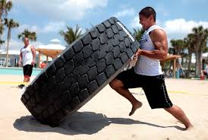
Сила
Как физическое качество сила выражается через совокупность силовых способностей, которые обеспечивают меру физического воздействия человека на внешние объекты.

Slide 7
Собственно силовые способности проявляются преимущественно в условиях изометрического напряжения мышц, обеспечивая удержания тела и его звеньев в пространстве, сохранение поз при взаимодействии на человека внешних сил. Для развития скоростно-силовых способностей используют упражнения с преодолением веса собственного тела(например, прыжки) и с внешним отягощениями( например, метание набивных мячей).

Slide 8
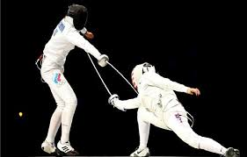
Ловкость
Ловкость выражается через совокупность координационных способностей, а также способностей выполнять двигательные действия с необходимой амплитудой движений(подвижностью в суставах).Ловкость воспитывают посредством обучения двигательной действиям и решениям двигательных задач, требующих постоянного изменения структуры действий.

Slide 9
Координационные способности связаны с возможностями управления движениями в пространстве и времени и включают: а) пространственную ориентировку б) точность воспроизведения движения по пространственным, силовым и временным параметрам в) статическое и динамическое равновесие. В целостном двигательном действии все три ведущие точность пространственных, силовых и временных параметров – развивается одновременно.

Slide 10
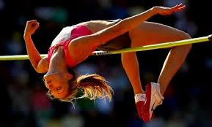
Гибкость
Гибкость развивают в основном с помощью повторного метода, при котором упражнения на растягивание выполняют сериями. Активная и пассивная гибкость развиваются параллельно. Воспитание физических качеств осуществляется через направленное развитие ведущих способностей человека на основе определенных закономерностей, в том числе разновременности, этапности, фазности и переноса в развитии способностей.

Slide 11
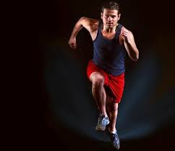
Быстрота
Быстрота проявляется через совокупность скоростных способностей включающих: а) быстроту двигательных реакций б)скорость одиночного движения, не отягощенного внешним сопротивлением в) частоту движений. Быстрота двигательной реакции характеризуется минимальным временем от подачи какого-либо сигнала до начала выполнения движения и определят собой сенсорную реакцию.

